Slide 1

BẢO VỆ ĐỒ ÁN JAVA WEB
Website quản lý hệ thống bán vé máy bay
Lớp: C2103-LM
1. Nguyễn Việt Anh
Giảng viên hướng dẫn: Hoàng Văn Trung

Slide 2
NỘI DUNG TRÌNH BÀY
Tổng quan đề tài
Biểu đồ luồng dữ liệu mức ngữ cảnh
Sơ đồ chức năng ứng dụng
Thiết kế cơ sở dữ liệu
Giao diện chính
Demo ứng dụng

Slide 3
TỔNG QUAN ĐỀ TÀI
Project đồ án tốt nghiệp website quản lý hệ thống bán vé máy bay cho hãng bay viết bằng framework spring mvc và hibernate
Về phần quản trị dễ dàng quản lý hệ thống của mình một cách nhanh gọn và tiện lợi giảm thiểu thời gian công sức
Về phần người dùng dễ dàng tìm kiếm chuyến bay theo yêu cầu, đặt vé một cách nhanh gọn và tiện lợi giảm thiểu thời gian công sức
Một số chức năng tổng quan
Quản lý chuyến bay
Quản lý nhân viên
Quản lý hóa đơn vé
Đặt vé
Thống kê doanh thu
Đăng nhập và phân quyền cho admin

Slide 4
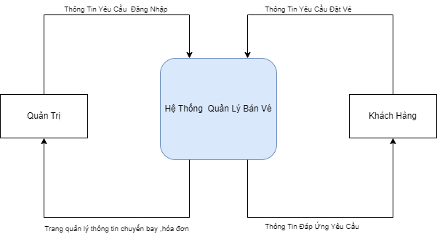
BIỂU ĐỒ LUỒNG DỮ LIỆU MỨC NGỮ CẢNH
1, Biểu đồ luồng dữ liệu mức ngữ cảnh

Slide 5
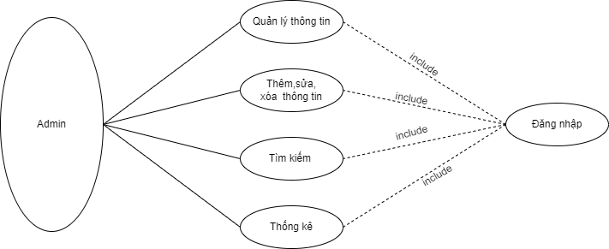
SƠ ĐỒ CHỨC NĂNG ỨNG DỤNG
+) Biểu Đồ Chức Năng Của Quản Trị

Slide 6
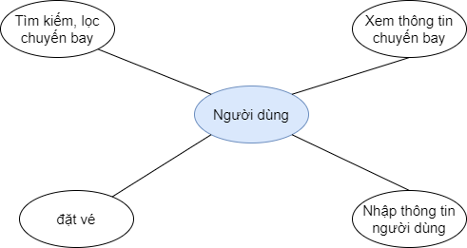
SƠ ĐỒ CHỨC NĂNG ỨNG DỤNG
+) Biểu Đồ Chức Năng Của Người Dùng

Slide 7
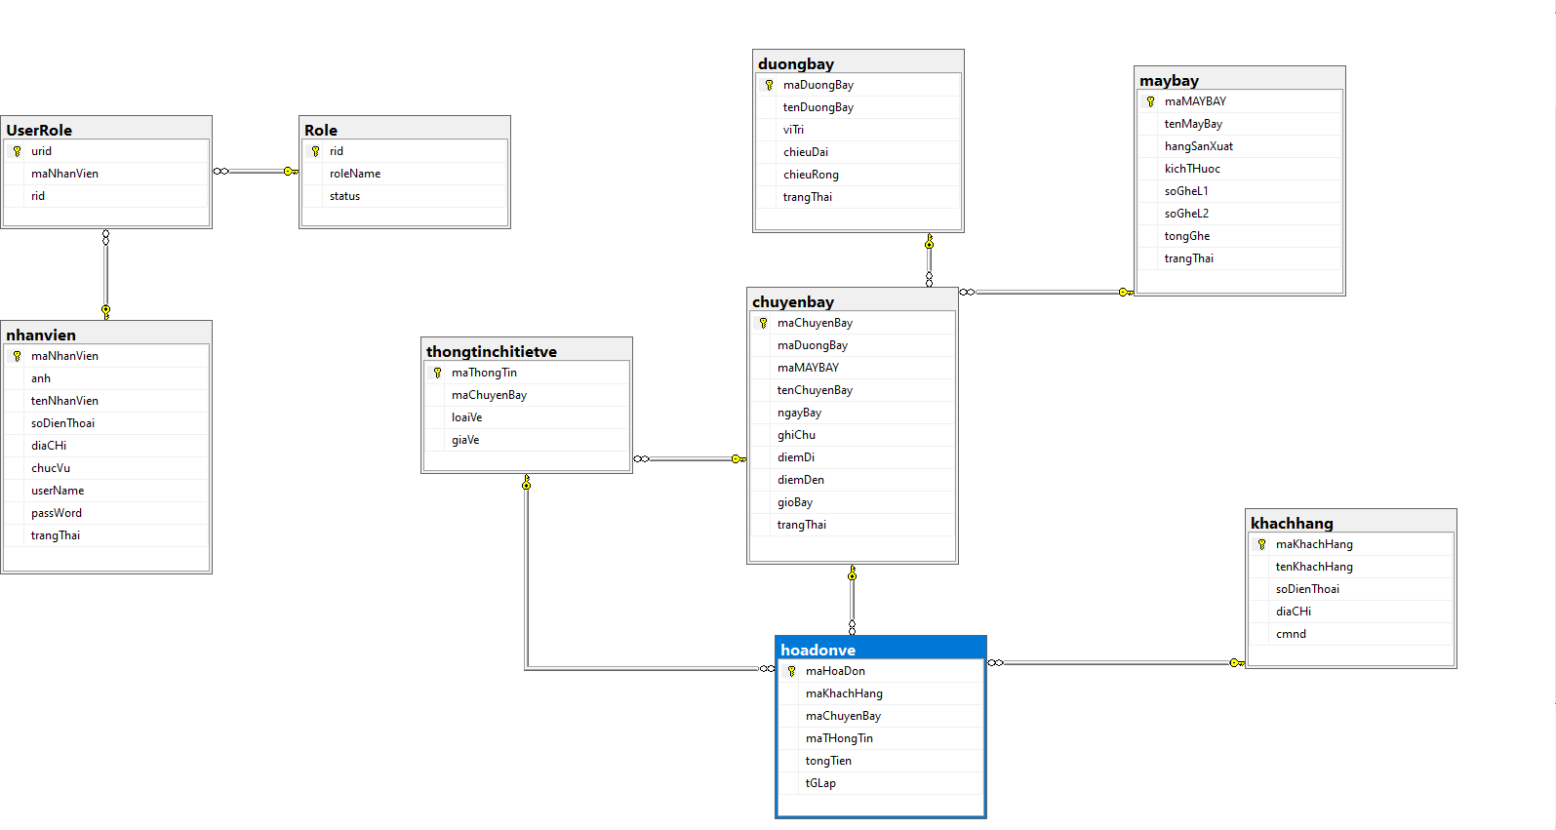
THIẾT KẾ CƠ SỞ DỮ LIỆU

Slide 8
PHÂN CÔNG CÔNG VIỆC
Các công việc thực hiện:
Lấy giao diện Admin và giao diện đặt vé
Tạo project, ghép giao diện
Phân tích CSDL SQL, tạo bảng
Code chức năng quản trị: + Đăng nhập , phân quyền + Module thêm sửa xóa bảng cơ bản , tìm kiếm , phân trang
+Validate dữ liệu trên các form nhập.
Code chức năng đặt vé : + Tìm kiếm , Xử lý lọc tìm kiếm, phân trang, Validate dữ liệu trên các form nhập.
+ Kiểm tra, xử lý dữ liệu khách hàng , đặt vé

Slide 9
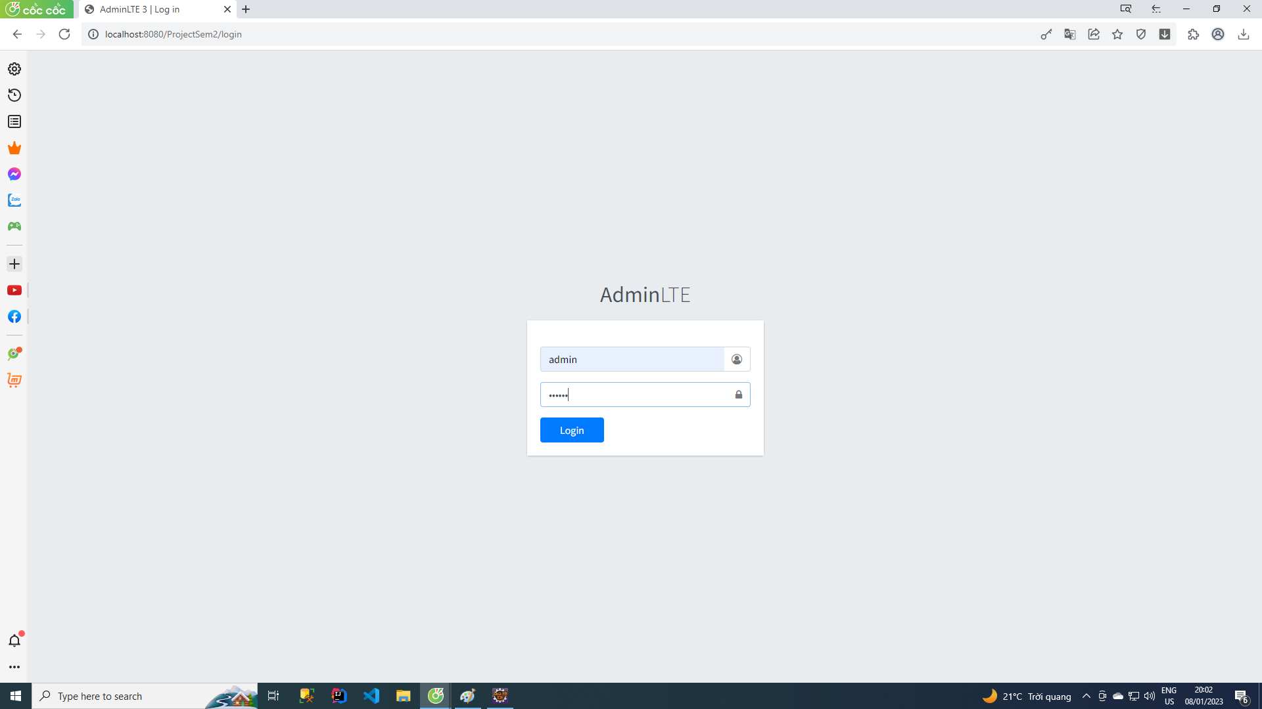
GIAO DIỆN PHẦN QUẢN TRỊ

Slide 10
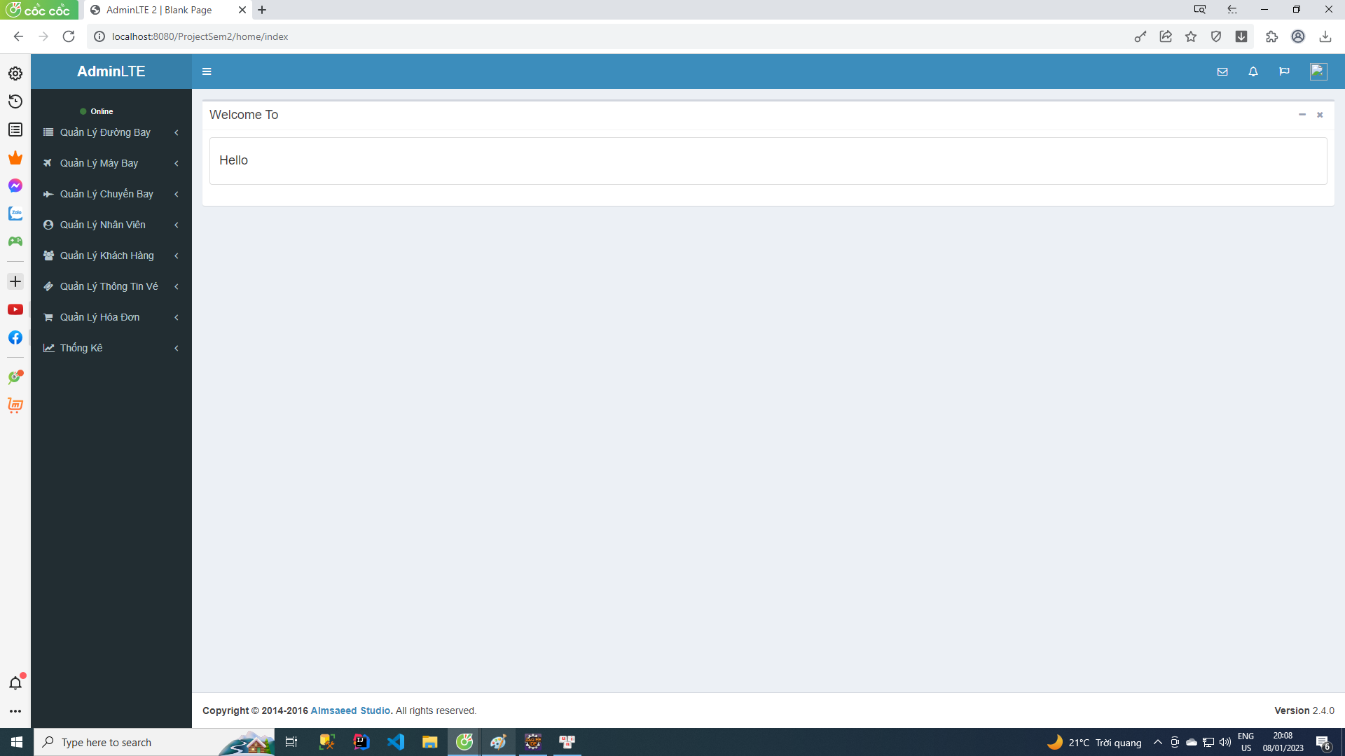
GIAO DIỆN PHẦN QUẢN TRỊ

Slide 11
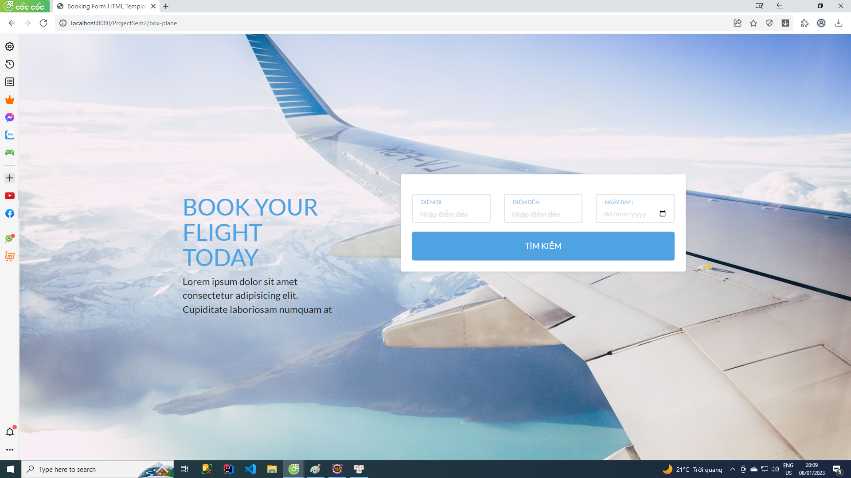
GIAO DIỆN PHẦN ĐẶT VÉ

Slide 12
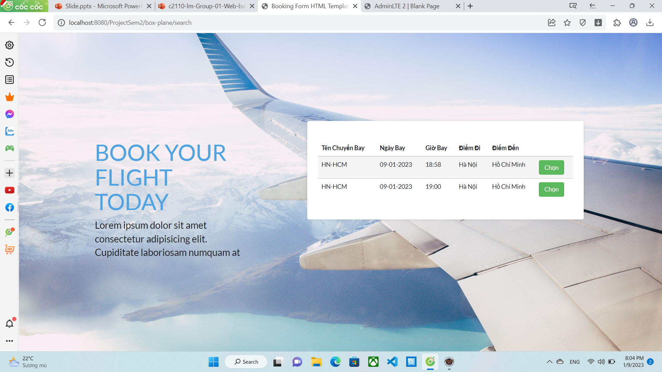
GIAO DIỆN PHẦN ĐẶT VÉ

Slide 13
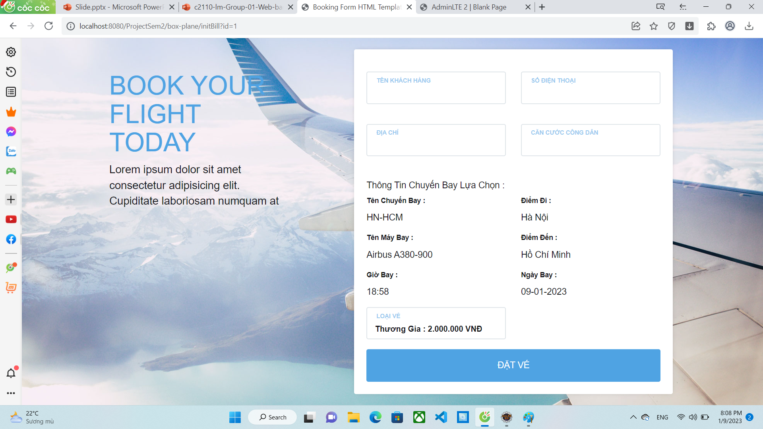
GIAO DIỆN PHẦN ĐẶT VÉ

Slide 14
Demo ứng dụng

Slide 15

THANK FOR WATCH!

